Slide 1
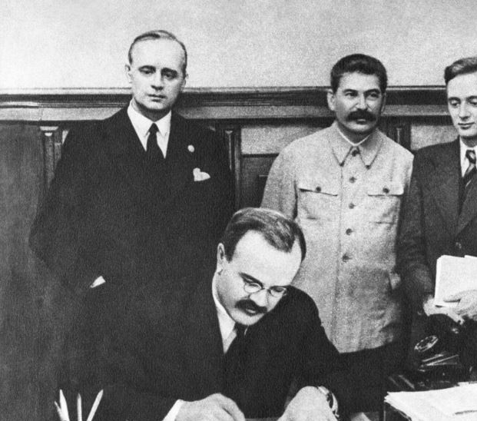
СССР и мировое сообщество
в 1929–1939 годах

Slide 2
Во время Итало-эфиопской войны
в Италии провели кампанию «Золото для родины».

Slide 3
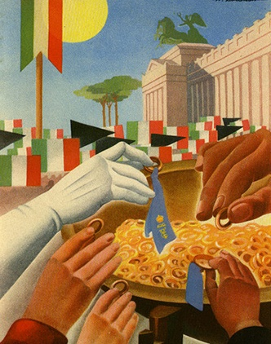
На площадях всех крупных городов были организованы пункты сбора золота.
Люди сдавали свои золотые обручальные кольца, а взамен получали железные.

Slide 5
Вопросы занятия
1
Мировой экономический кризис 1929–1933 годов.
2
Борьба СССР за создание системы коллективной безопасности.
3
Усиление угрозы мировой войны.
4
Международная политика СССР.

Slide 6
Осенью 1929 года начался мировой экономический кризис, затронувший все крупные государства.

Slide 7
Очередь
в бесплатный магазин.
США

Slide 8
«Великая депрессия»
США – на 46,2 %
Германия – на 40 %
В 1929–1933 годах значительно сократилось промышленное производство
Франция – на 30,9 %
Англия – на 16,2 %

Slide 9
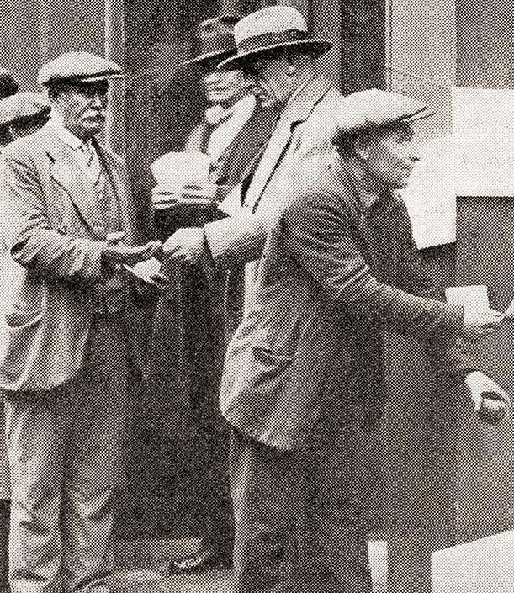
Власти западных государств все силы направили на преодоление кризиса.
Общим во внутренней политике всех стран стало усиление роли государства в сфере экономики.

Slide 10
Президент США Франклин Делано Рузвельт
В США Рузвельт предложил принять либерально-реформаторский курс.

Slide 11
Президент Франции
Гастон Думерг
Франция и страны Скандинавии проводили социал-реформаторский курс.

Slide 12
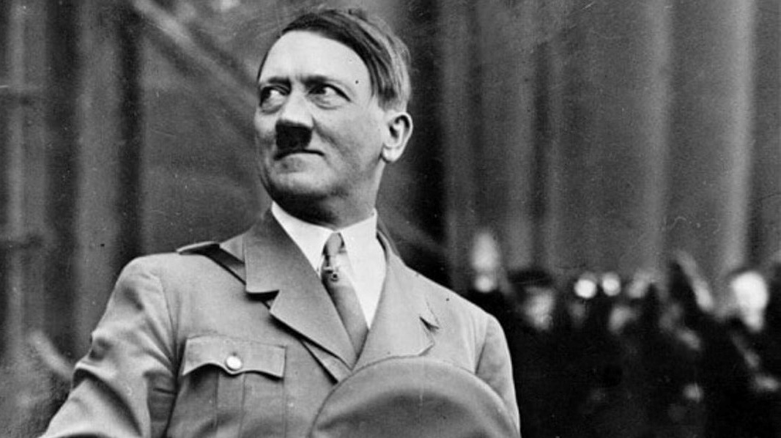
В Германии
в 1930-е годы
к власти пришёл Адольф Гитлер, лидер национал-социалистов.

Slide 13
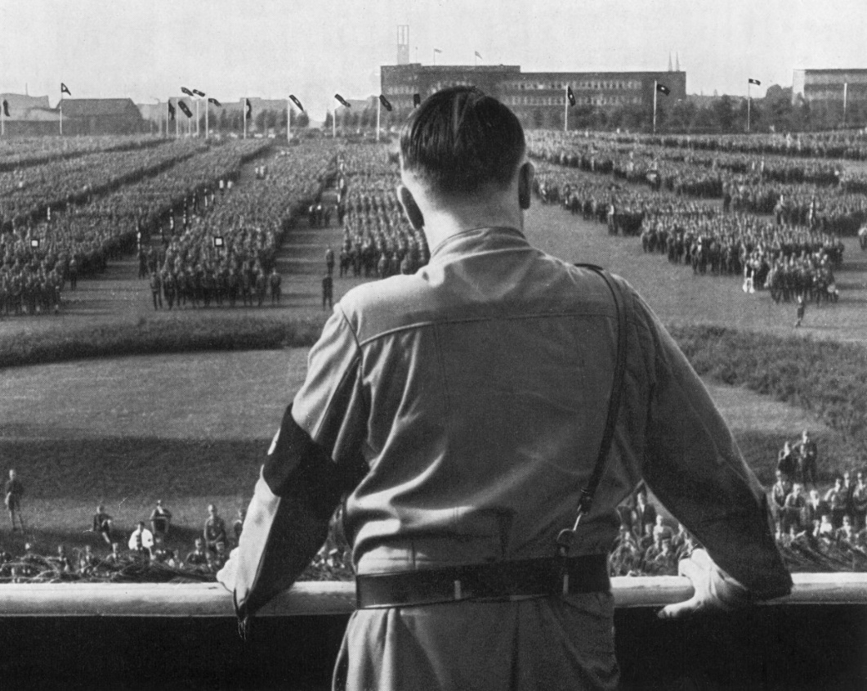
Германия
С кризисом в Германии боролись чрезвычайными мерами, сделав ставку
на милитаризацию экономики и ликвидацию демократических порядков.

Slide 14
СССР и страны Запада
СССР превратился в выгодный рынок сбыта продукции
Кризис перепроизводства изменил отношение западных государств
к СССР
Вызывал интерес советский способ решения экономических
и политических проблем

Slide 15
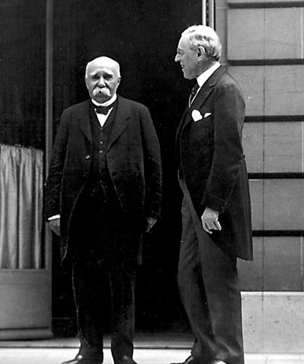
В 1930-е годы стала очевидной неспособность Версальско-Вашингтонской системы решать международные вопросы.
Появлялись государства, которые ставили своей целью пересмотр границ.

Slide 16
Гитлер ещё в 1920-е определил себе задачу борьбы с Западом и СССР.

Slide 17
Бенито Муссолини призывал итальянцев продвигаться на Восток, к Индийскому океану.

Slide 18
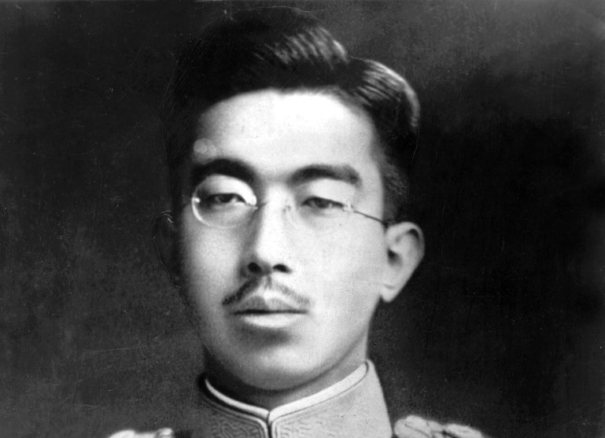
Япония
Япония разработала внешнеполитическую доктрину, которая предусматривала расширение территории государства за счёт Китая, Монголии, Дальнего Востока и Сибири.

Slide 19
Император Японии Хирохито

Slide 20
СССР и страны Запада
1
2
3
Мировой экономический кризис отразился
на внешней политике СССР
Советское руководство отказалось от идеи мировой революции
СССР прекратил
оказывать помощь коммунистическим партиям Европы

Slide 21
Максим Максимович Литвинов
Главной задачей СССР стало создание в Европе системы коллективной безопасности.

Slide 22
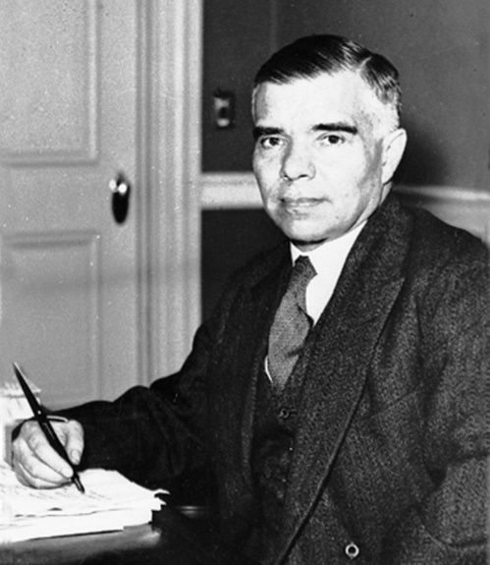
США стали одним из последних западных государств, признавших СССР.
В 1933 году США и СССР установили дипломатические отношения.

Slide 23
Александр Антонович Трояновский (второй справа) в Белом доме

Slide 24
СССР и страны Запада
1
2
3
В 1934 году СССР вступил
в Лигу Наций
Инициатором этого
стала Франция
Франция видела
в Германии потенциального агрессора

Slide 25
СССР и страны Запада
СССР и Франция занимались подготовкой Восточного пакта о защите от агрессии со стороны Германии
Участники пакта обещали не нападать друг на друга
и гарантировать свою помощь в случае военных действий
Основной идеей пакта
было недопущение безнаказанной агрессии
Латвия, Эстония и Великобритания потребовали участия
в пакте Германии
Помимо Франции и СССР к Восточному пакту должны были присоединиться другие государства
Восточный пакт так и не был заключён из-за отказа участия в нём Германии

Slide 26
Президент Чехословакии Томаш Масарик
В мае 1935 года СССР заключил договоры
о взаимопомощи с Францией и Чехословакией.

Slide 27
СССР и страны Запада
1
2
3
На VII конгрессе Коминтерна обсуждались вопросы борьбы
с фашизмом
Конгресс принял решение
о сотрудничестве коммунистов с социал-демократами
и профсоюзами
Было предложено
создать единый рабочий антифашистский
фронт

Slide 28
В 1935 году усилилась агрессивная политика Германии, Италии и Японии.

Slide 29
Прощание итальянского солдата
с матерью
В октябре 1935 года Италия напала на Эфиопию.

Slide 30
Эфиопские воины
в традиционных одеждах

Slide 31
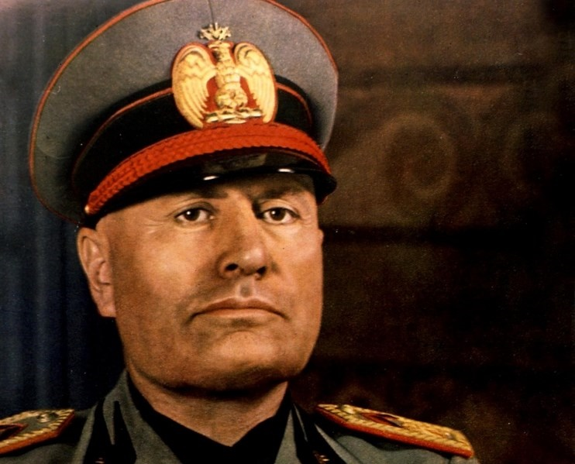
Итало-эфиопская война
Победа в войне с Эфиопией сделала Муссолини одним из самых значимых политиков в Европе.

Slide 32
Германия
1
2
3
В 1936 году в Германии была введена всеобщая воинская повинность
Это позволило ей укрепить свои вооружённые
силы
7 марта 1936 года германские войска вошли
в Рейнскую демилитаризованную зону

Slide 33
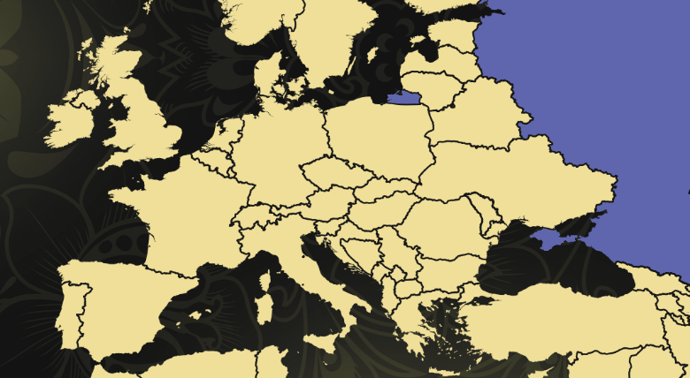
Рейнская демилитаризованная зона

Slide 34
Франсиско Франко
В июле 1936 года в Испании начался военный мятеж, переросший в Гражданскую войну.

Slide 36
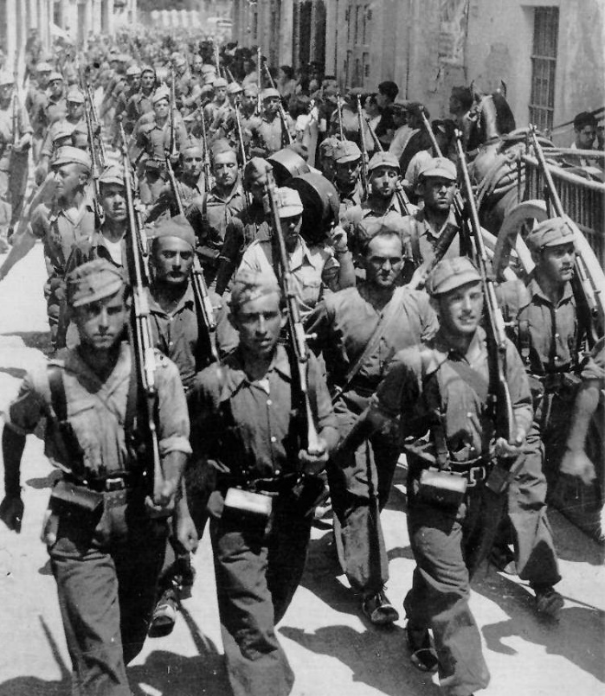
Западноевропейские государства решили не вмешиваться
в испанские события.
СССР начал оказание помощи законному правительству Испании, чтобы не допустить усиления фашистских государств.

Slide 37
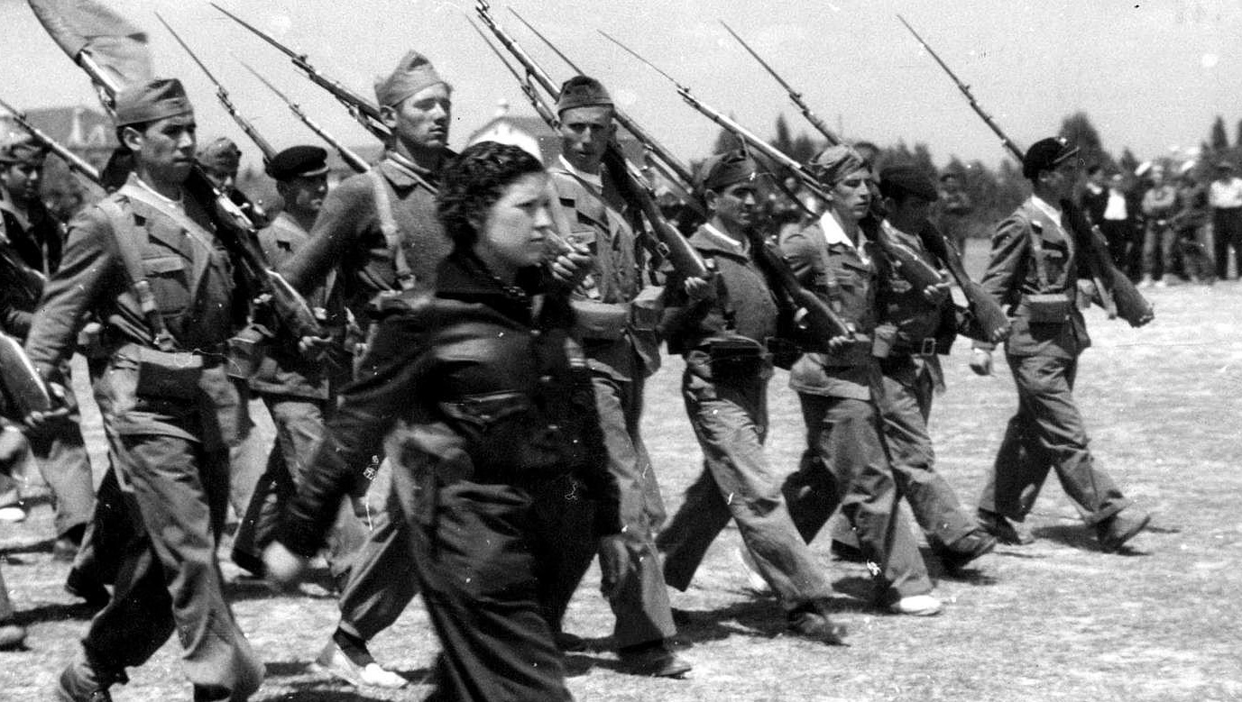
В боевых действиях участвовало около
5 тысяч военнослужащих
и военных советников
из СССР.

Slide 38
Гражданская война в Испании
На стороне Республики воевали коммунисты, анархисты и социалисты
со всего мира
Однако их сил было недостаточно,
чтобы противостоять мятежникам
В Испании был введён нацистский девиз «Один вождь, одно государство, один народ»
В марте 1939 года Гражданская война
в Испании завершилась победой генерала Франко

Slide 39
Подписание Анти-коминтерновского пакта
В ноябре 1936 года Германия и Япония подписали Антикоминтерновский пакт.

Slide 40
Антикоминтерновский пакт
1
2
3
Германия, Япония и Италия договорились совместно бороться с Коминтерном
Они стремились
не допустить распространения коммунистической идеологии
Капиталистические страны восприняли этот пакт как метод противодействия СССР

Slide 41
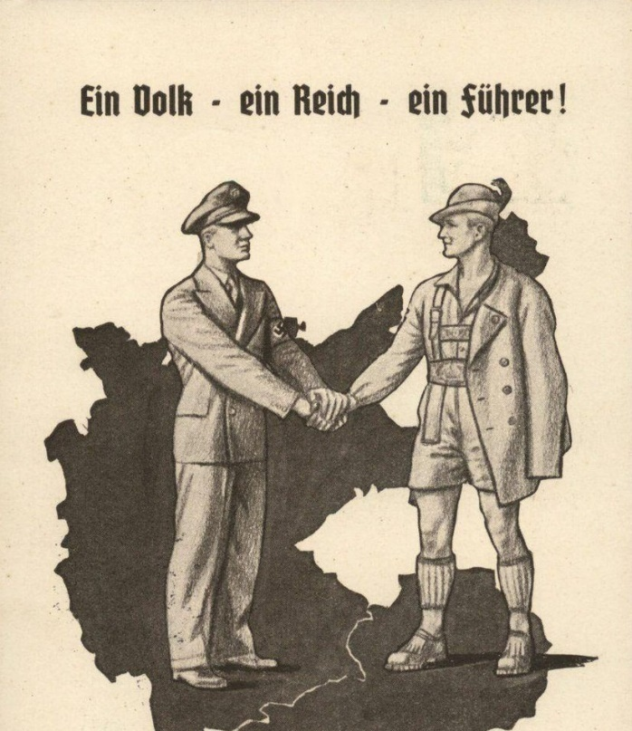
Государства Запада не препятствовали захватнической политике Германии.
В начале марта 1938 года войска вермахта вошли в Австрию.

Slide 42
Въезд Гитлера
в Вену
13 марта 1938 года опубликовали закон «О воссоединении Австрии с Германской империей».

Slide 43
Австрия получила новое название – Остмарк.

Slide 44
Германия
Европейские государства продолжали проводить политику умиротворения
30 сентября 1938 года было подписано Мюнхенское соглашение
В обмен на Судеты
Гитлер обещал мир
на долгие годы
По его условиям Германия получала Судетскую область Чехословакии

Slide 45
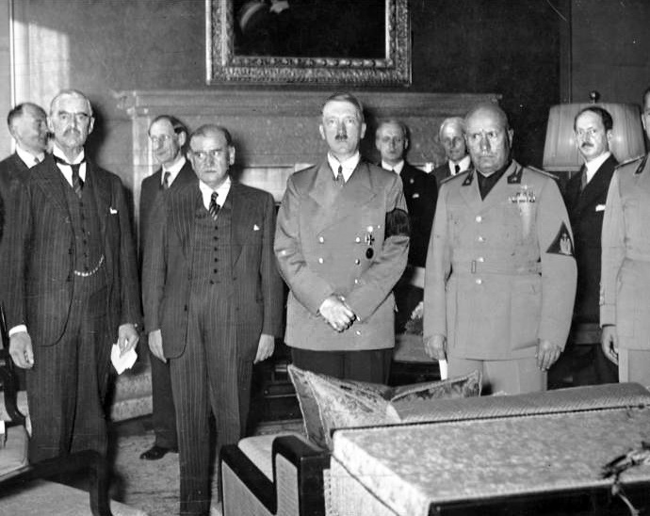
Мюнхенское соглашение
Подписали английский премьер-министр Чемберлен, французский премьер-министр Даладье, рейхсканцлер Германии Гитлер
и итальянский премьер-министр Муссолини.

Slide 46
Подписание Мюнхенского соглашения

Slide 47
Политика умиротворения
1
2
3
Германия
и Великобритания подписали декларацию
о ненападении
Позже подобную декларацию Германия подписала с Францией
Европейские правительства надеялись, что им удастся сдержать экспансию Германии

Slide 48
СССР
Новая расстановка сил представляла опасность для СССР
Появилась угроза войны
со всеми европейскими государствами
СССР старался лавировать между разными странами, чтобы обезопасить себя
от агрессии
Советскому руководству пришлось проводить более осторожную внешнюю политику

Slide 49
Осенью 1929 года произошёл конфликт на Китайско-Восточной железной дороге.

Slide 50
СССР
КВЖД проходила через Маньчжурию и была кратчайшим путём
во Владивосток
Правитель Маньчжурии Чжан Сюэлян попытался получить контроль
над КВЖД
22 декабря 1929 года
был подписан
Хабаровский протокол
В ходе военных действий Красной Армии удалось разгромить противника

Slide 51
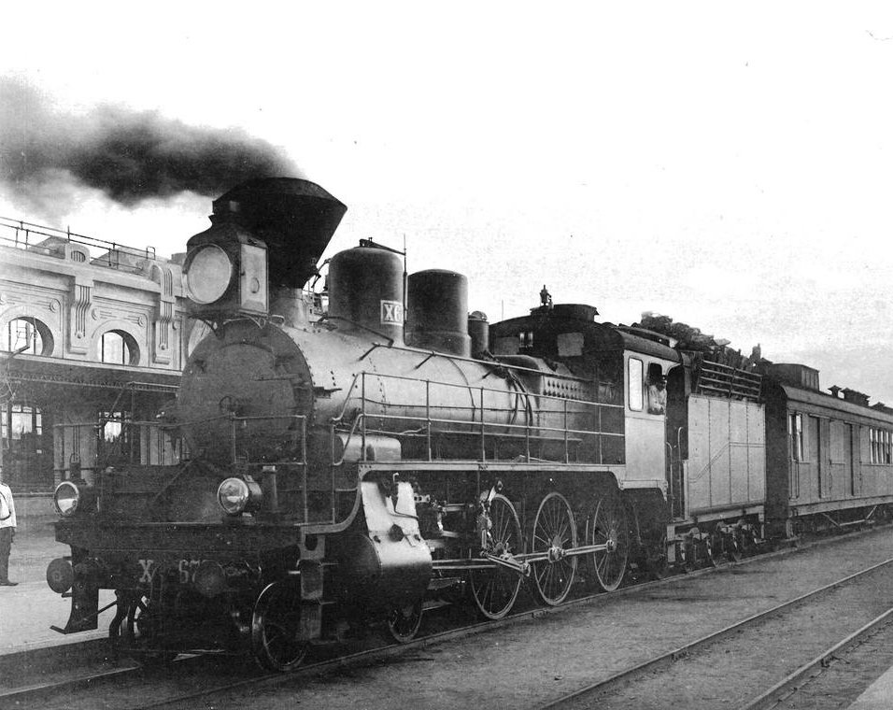
Хабаровский протокол
По условиям протокола КВЖД вновь признавалась совместным советско-китайским предприятием.

Slide 52
Япония
Японцы планировали захватить Сахалин, Приморье и Камчатку
Угрозу войны создавала захватническая политика Японии
Японцы планировали создать «особые зоны» в Монголии и Северо-Восточном Китае

Slide 53
Япония
В сентябре 1931 года японцы вторглись
на территорию Маньчжурии
В результате военных действий в Маньчжурии японцы создали государство Маньчжоу-го
В марте 1933 года
Япония вышла из состава Лиги Наций
В Маньчжоу-го была сформирована Квантунская армия

Slide 54
В июле 1937 года началось японское вторжение в Китай.
Японские войска в окрестностях Даньяна

Slide 56
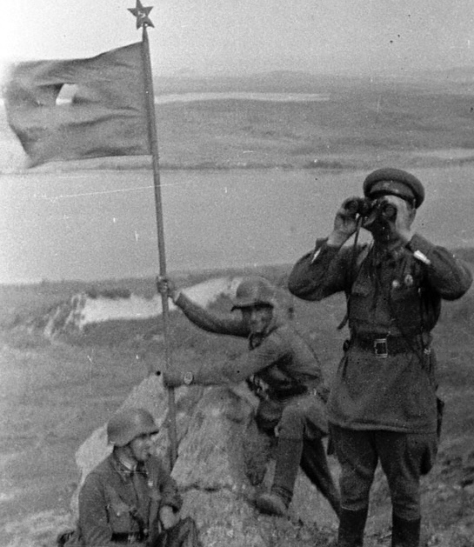
В июле 1938 года японцам удалось выбить советских пограничников
с высот Безымянная и Заозёрная.
Красная Армия нанесла ответный удар и вернула себе позиции.

Slide 57
В мае 1939 года начался конфликт
с японцами
в районе реки Халхин-Гол.

Slide 58
Танковая атака японцев перед рекой Халхин-Гол

Slide 59
Георгий Константинович Жуков

Slide 60
Советские танки

Slide 61
Германия
1
2
3
Гитлер не сдержал своего обещания о ведении мирной политики
14 марта 1939 года
в Словакии была образована республика, находившаяся под патронатом Германии
15 марта 1939 года немецкие войска
захватили Чехию

Slide 62
СССР
Предотвращение войны Германии против СССР
Направления внешней политики СССР
Создание коалиции для борьбы
с агрессорами

Slide 63
Германия
Обсуждалось военно-политическое сотрудничество между
ними и СССР
Были возобновлены отношения СССР с Англией и Францией
Гитлер стал искать возможность заключения с СССР договора
о ненападении
Гитлер опасался
создания антигерманского блока

Slide 64
В июне 1939 года
в Москве начались переговоры
с представителями Англии и Франции.

Slide 65
Вячеслав Михайлович Молотов

Slide 66
Московские переговоры
Франция была готова
к заключению договора
с СССР
Англия всячески
затягивала принятие решения
Польша отказалась пропускать через свою территорию Красную Армию в случае агрессии Германии
Это вызвало усиление недоверия Сталина
к своим западным союзникам

Slide 67
23 августа 1939 года Риббентроп и Молотов подписали договор о ненападении.

Slide 68
Договор о ненападении между Германией и СССР
1
Обе стороны воздерживаются
от нападения друг на друга.
Стороны соблюдают нейтралитет в случае, если одна из них становится объектом военных действий третьей стороны.
2
3
Германия и СССР отказываются от союзных отношений с другими державами.

Slide 69
Договор о ненападении между
Германией и СССР
1
2
3
К договору прилагался секретный протокол
о разграничении сфер интересов в Восточной Европе
Его появление
было инициировано германской стороной
Советское руководство надеялось таким образом обезопасить свои границы от немецкого наступления

Slide 70
Договор о ненападении между
Германией и СССР
СССР – Латвия, Эстония, Финляндия, Бессарабия и Восточная Польша
Разграничение сфер интересов
Германия – Литва и запад Польши

Slide 71
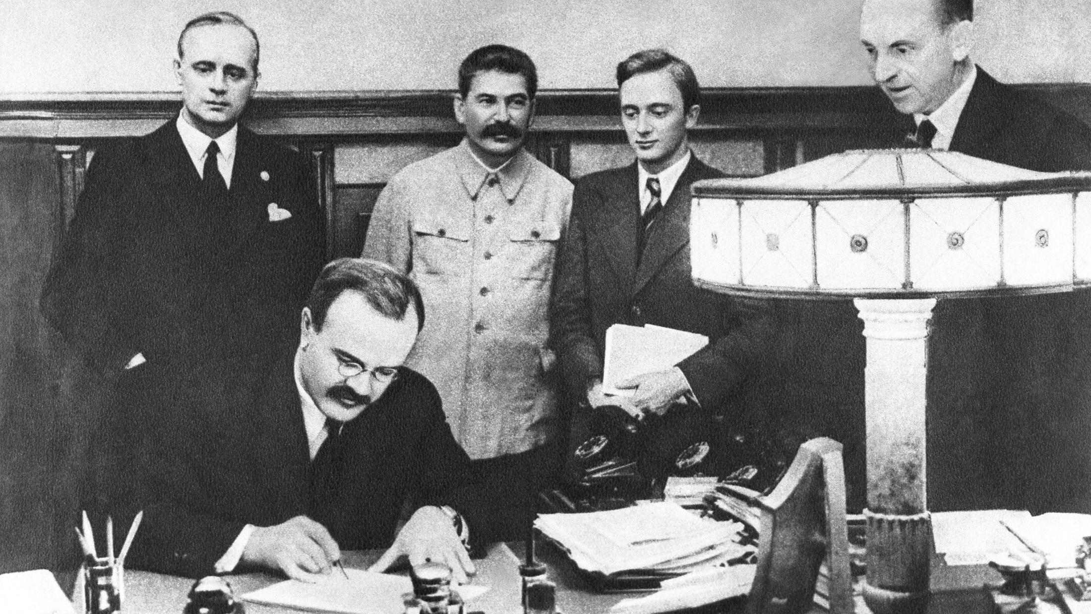
СССР и Германия считали подписание договора несомненным успехом.

Slide 72
Договор о ненападении между
Германией и СССР
Правительство Польши расценило его как попытку очередного передела польской территории
Советско-германский договор вызвал огромный резонанс
Англия и Франция прервали переговоры с Советским Союзом

Slide 73
СССР и мировое сообщество
в 1929–1939 годах
1
Мировой экономический кризис изменил отношение западных государств к СССР.
Главной задачей СССР в 1930-е годы было создание в Европе системы коллективной безопасности.
2
С середины 1930-х годов усилилась агрессивная политика Германии, Италии и Японии.
3

Slide 74
СССР и мировое сообщество
в 1929–1939 годах
В июне 1939 года в Москве начались переговоры с представителями Англии
и Франции, завершившиеся неудачей.
4
5
23 августа 1939 года Германия и СССР подписали договор о ненападении.

